Slide 1
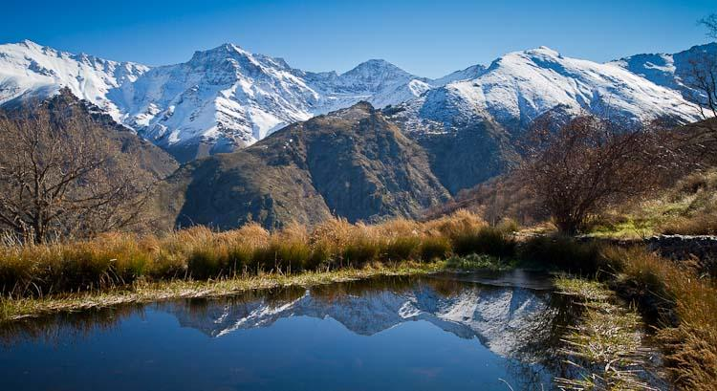
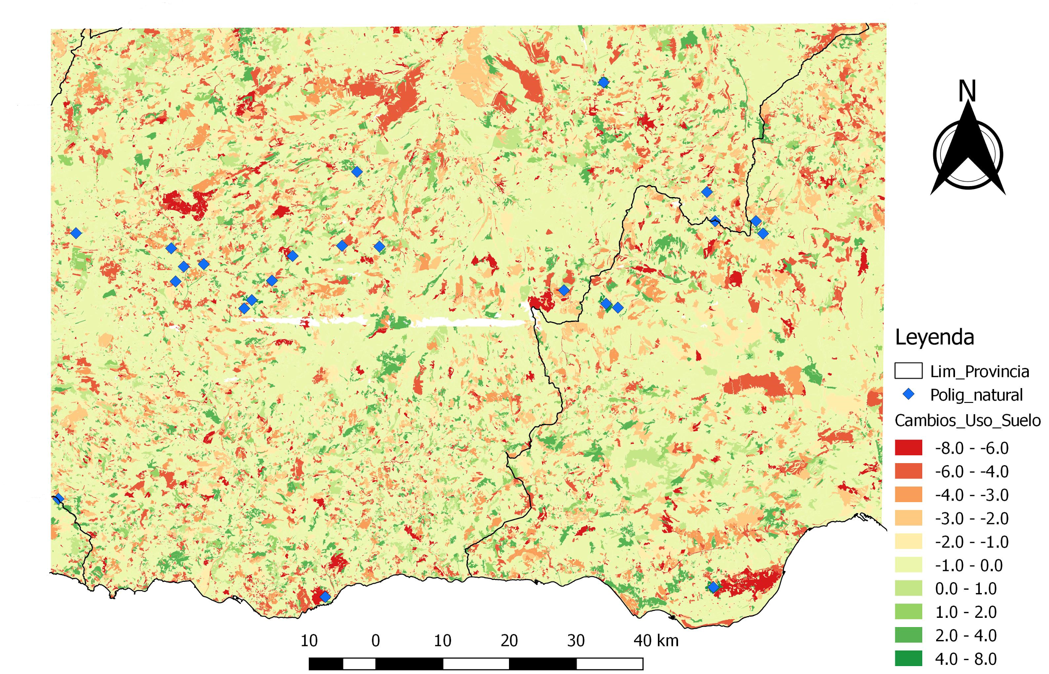
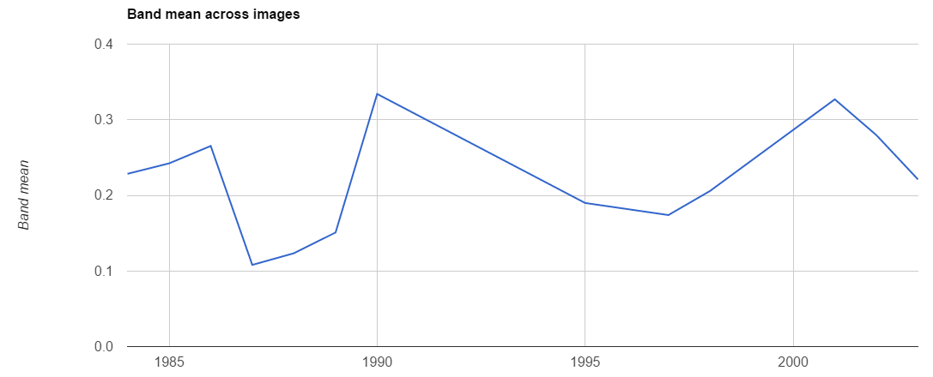
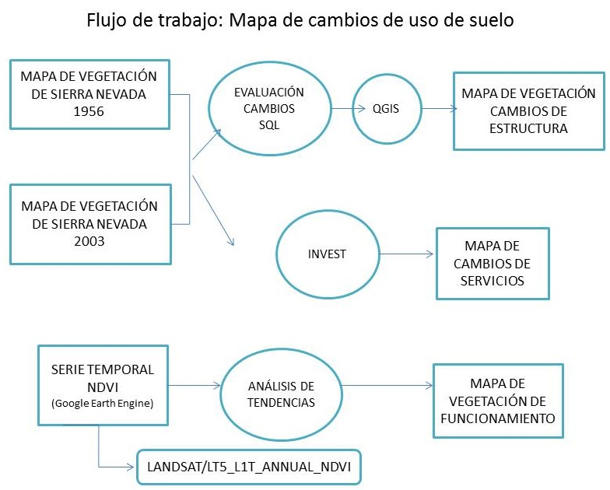
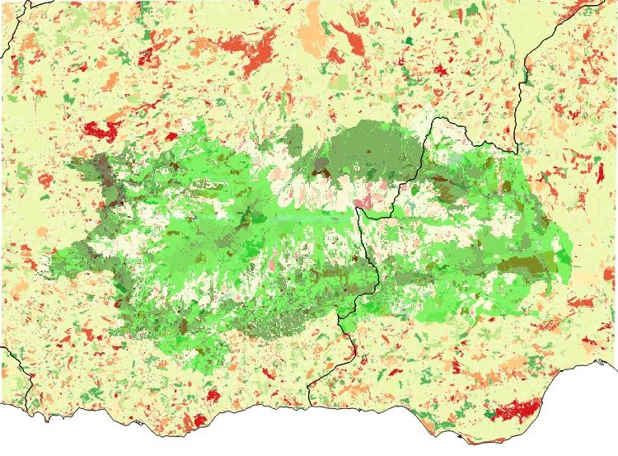
HIPÓTESIS
MAPA DE CAMBIOS DE USO DE SUELO ENTRE 1956 Y 2003
Astigarraga Echave, Kistiñe; Calvillo Galán, Estefanía; Gasco Tafur, Vania; Pulido Navas, María Elena
INTRODUCCIÓN
RESULTADOS
El ámbito de estudio del proyecto abarca dos formaciones montañosas Sierra Nevada y Sierra de Baza, que se encuentran en las provincias de Granada (GR) y Almería (AL). Sierra Nevada (GR y AL) es un macizo montañoso protegido desde el año 1986 (Reserva de la Biosfera) y posteriormente declarado Parque Natural (1989) y Parque Nacional (1999). Sierra de Baza (GR) fue declarada Parque Natural en 1989. Se quiere saber las consecuencias de la incorporación de estas figuras de protección.
La declaración de Parque Natural y Parque Nacional condiciona el manejo del uso del suelo, favoreciendo la naturalización del sistema.
Figura 1: Mapa de cambios de uso de suelo .
OBJETIVOS
Figura 1, se muestran los cambios de uso de suelo entre los años 1956 y el 2003. Los colores representan la naturalización del área de estudio, siendo el color verde una naturalización y el color rojo una antropización.
Analizar el cambio en el uso de suelo en Sierra Nevada y Sierra de Baza desde un punto estructural, funcional y de servicios ecosistémicos.
Evaluar los cambios hacia la naturalización de los suelos de Sierra Nevada y Sierra de Baza por la implantación de figuras de protección.
METODOLOGÍA
Figura 2: Serie temporal de valores medios NDVI.
Figura 2, se observa un incremento de NDVI de 0.1 a 0.34, coincidiendo con la declaración de ambas sierras como Parques Naturales. Los valores de NDVI vuelven a aumentar durante los años posteriores alcanzando un máximo en el 2001. Este hecho se podría relacionar con la declaración del Parque Natural de Sierra Nevada como Parque Nacional (1999).
Identificamos los polígonos de la base de datos que han sufrido cambios de uso desde el año 1956 al 2003. A los ecosistemas con uso antrópico se les asignó valores de 0 a 4 mientras, que a los que tienen un uso más silvestre-natural valores de 5 a 8. Con estos datos se elaboró el mapa de Usos de Sierra Nevada en QGIS, el cual muestra los polígonos que han sufrido mayor cambio de antrópico a naturalizado, representados con los colores más rojos como antropizados y verde naturalizados. La extracción de los datos de producción primaria reflejado en el índice de vegetación NDVI y la gráfica de la serie temporal de dichos valores se llevó a cabo en Google Earth Engine, usando el producto Landsat 5 TM Annual NDVI Composite (1984-2013).
Figura 3: Mapa de secuestro y/o almacenamiento de carbono
Figura 3, se muestra la estimación la cantidad actual de carbono almacenado siendo los colores más verdes lugares donde más se almacena
CONCLUSIONES
Se ha producido un aumento de los polígonos donde ha habido mayor naturalización, tal y como lo demuestran los valores de NDVI en la Figura 2. Estos incrementos coinciden con las fechas en las que ambas sierras fueron declaradas Parques Naturales y posteriormente Sierra Nevada como Parque Nacional.
El análisis de servicios ecosistémicos muestra que el Espacio Natural Protegido Sierra Nevada y el Parque Natural Sierra de Baza pueden ser zonas adecuadas para el almacenamiento o secuestro de carbono.

